Slide 1
відомі Актори України

Slide 2
Лесь Курбас Народився 25 лютого 1887 року в місті Самбір (тепер Львівської області) у родині акторів галицького театру Степана та Ванди Курбасів (за сценою Яновичі). Головна увага й енергія молодого митця були скеровані на організацію студії молодих акторів, з якої виріс згодом Молодий театр. Лесь Курбас був засновником спочатку політичного (1922–1926), а потім і філософського (1926–1933) театру в Україні.

Slide 3
Гнат Петрович Юра — український театральний режисер, актор театру і кіно. Народний артист. Народився 8 січня 1888 року в селі Федвар (тепер село Підлісне Олександрівського району Кіровоградської області). З 1907 на професійній сцені в трупі С. Максимовича.Грав такі ролі:Терешко, Крамарюк («Суєта», «Житейське море» Івана Карпенка-Карого),Копистка («97» Миколи Куліша), Знімався у фільмах«Прометей» (1936),«Кармелюк» (1938),«Тарас Шевченко» (1951)«Мартин Боруля» (1953).«Сто тисяч» (1958)

Slide 4
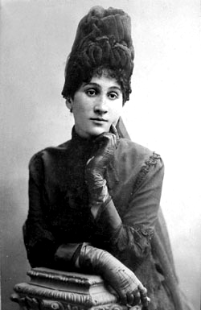
Марі́я Костянти́нівна Занькове́цька— українська актриса. 27 жовтня 1882 р. — у міському театрі Єлизаветграда (нині Кіровоград) під орудою М.Кропивницького розпочався творчий шлях видатної української актриси. Вона «пережила» жіноче безталання Харитини («Наймичка» І. К. Карпенка-Карого, 1887), Олени («Глитай, або ж Павук» М. П. Кропивницького, 1883), Ази («Циганка Аза» М. П. Старицького, 1892), Катрі і Цвіркунки («Не судилось», 1889, «Чорноморці», 1882 М. П. Старицького), Галі («Назар Стодоля», 1882 Т.Шевченка). Померла 4 жовтня 1934 року.

Slide 5
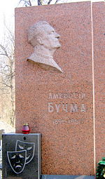
Амвро́сій Максиміліа́нович Бу́чма — український актор і режисер. Народився 14 березня 1891 року у Львові в родині залізничника і пралі. Завдяки сестрі у 1905 році потрапив до Львівського театру товариства «Руська Бесіда», у 1922-26 та 1930-36 — провідний актор театру «Березіль»

Slide 6
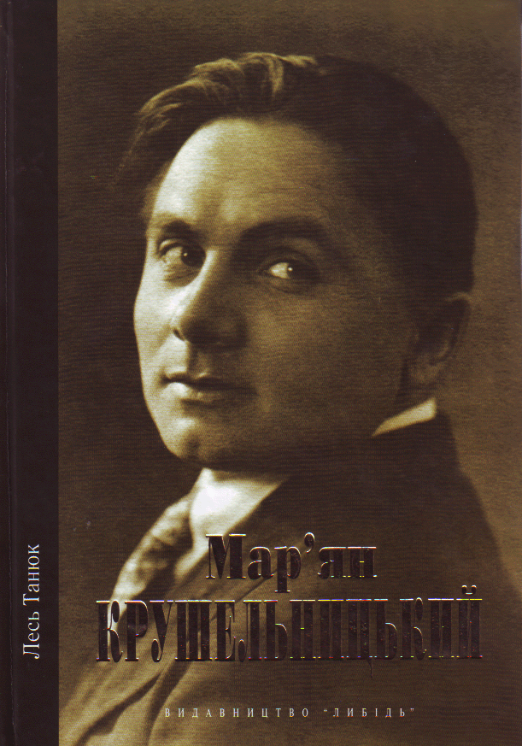
Ма́р'ян Михайлович Крушельницький — режисер, актор, народний артист СРСР(1944), професор, один із фундаторів українського театру. Народився 18 квітня 1897 року в селі Пилява Бучацького району в сім'ї небагатих галицьких селян Михайла Антоновича та Марії Йосипівни Крушельницьких. Навчався в Тернопільській українській гімназії, був учасником трупи «Тернопільські театральні вечори».

Slide 7
Садовська-Барілотті Марія Карпівна — співачка-сопрано і драматична акторка, сестра І. Тобілевича, М. Садовського і П. Саксаганського. Народилася у с. Костувате Херсонської губернії. Найкращі партії і ролі:Наталка («Наталка Полтавка» І. Котляревського),Одарка («Запорожець за Дунаєм» С. ГулакаАртемовського),Панночка («Утоплена» М. Лисенка),Маруся («Дай серцю волю…» М. Кропивницького),Софія та Варка («Безталанна» І. Тобілевича)

Slide 8
Серд́юк Олексáндр (Лесь) Іванович — український актор театру (героїчного й характерного плану) та кіно.Народився в селянській родині.Закінчив Державний музично-драматичний інститут ім. М. Лисенка (1919).Дебютував у Театрі ім. Т. Шевченка (Київ, 1919—1922).1922—1934 — у театрі «Березіль».З 1934 — у Харківському театрі ім. Шевченка

Slide 9
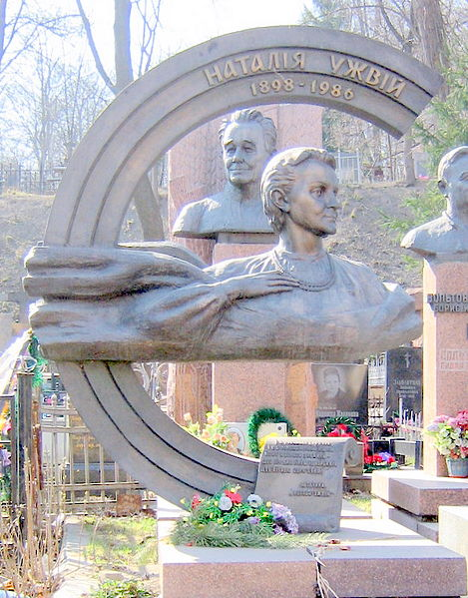
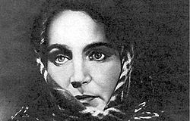
Ната́лія Миха́йлівна Ужві́й — українська радянська акторка театру і кіно. Народилася у Любомлі на Волині. 1922 — 25 навчалася в Драматичній студії при Першому Держ. Драматичному Театрі УРСР ім. Т. Шевченка у Києві і виступала на його сцені. 1925 — 26 в Одеській «Держдрамі», 1926 — 34 в «Березолі», далі в Харківському Українському Драматичному Театрі ім. Т. Шевченка і з 1936 в Київському Державному Академічному Українському Драматичному Театрі ім. І. Франка. Найяскравіше талант Ужвій розвинувся у «Березолі». В її репертуарі близько 213 ролей у театрі і 20 у кінофільмах. Кращі з них: Фруманс («Золоте черево» Ф. Кроммелінка, 1926), Маґельон («Король бавиться» В. Гюґо, 1927), Джулія («Змова Фіеско…» Ф. Шіллера, 1928), Тьотя Мотя («Мина Мазайло», М. Куліша, 1929)

Slide 10
Ю́рій Васи́льович Шу́мський (справжнє прізвище Шомін) — український актор різноманітного плану, Народний артист СРСР (1944). Народився 5 листопада 1887 року в місті Тирасполі. 1917 року організував у Херсоні самодіяльний український драматичний театр і студію; пізніше перейшов до Одеської «Держдрами» (1925—1934) і Київського театру ім. І. Франка (1934—1954). Знімався у кіно з 1925 року у фільмах:«Тарас Шевченко»,«Борислав сміється» (Бенедіо),«Беня Крик»(1927,грабіжник),«Напередодні» (Малина),«Буря» (1928, Силін),

Slide 11
Рома́н Григо́рович Віктю́к — російський театральний актор і режисер, народний артист України. Роман Віктюк, постановник і виконавець ролей у величезній кількості вистав, переважно в театрах Москви, зокрема, і в театрі свого імені, є популярним і шанованим у Росії та в Україні. Відомий незмінною і непідробною епатажністю й оригінальністю, незаангажованістю в судженнях, в тому числі і з питань історії та сучасності, персоналій тощо.

Slide 12
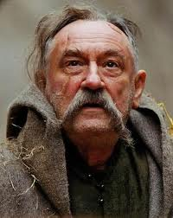
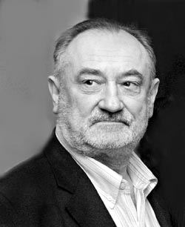
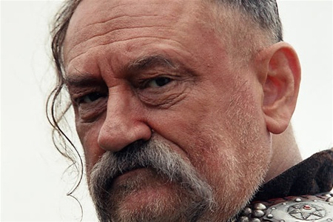
Богда́н Сильве́стрович Сту́пка — український актор театру і кіно, лауреат Шевченківської премії (1993, за головну роль у виставі «Тев'є-Тевель» за Шолом-Алейхемом).Народний артист УРСР (1980). Народний артист СРСР (1991). Герой України (2011). Народився актор 27 серпня 1941 року в селі Куликів. 2007 — виконав головну роль у фільмі Володимира Бортка «Тарас Бульба»

Slide 13
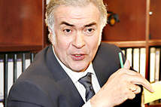
Хостікоєв Анатолій Георгійович— український актор театру і кіно. Народний артист України (1990), лауреат Національної премії України імені Тараса Шевченка (1996). Анатолій Георгійович Хостікоєв народився 15 лютого 1953 року в місті Києві. За батьком наполовину осетин, мати - українка[2]. Громадянин України.Освіту здобув у Київському інституті театрального мистецтва імені Карпенка-Карого, який закінчив 1974 року за спеціальністю «актор театру і кіно».

Slide 14
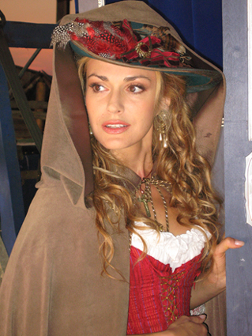
О́льга В'ячесла́вівна Сумська́ — українська актриса і телеведуча. Народна артистка України. Ольга Сумська народилась у м.Підгайці у відомій акторській сім'ї Сумських. Зніматися в кіно почала ще в інституті. Крім серіалу «Роксолана», який став візитівкою актриси, Ольга Сумська знялася в картинах «Голос трави», «Пастка», «Записки кирпатого Мефістофеля», «Кілька любовних історій», «Тигролови»

Slide 15
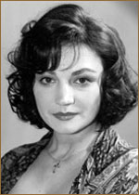
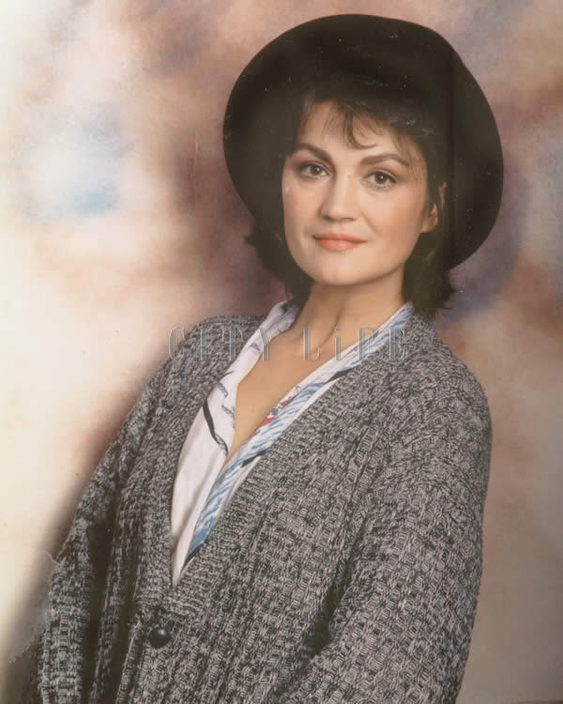
Наталія В'ячеславівна Сумська — українська акторка та телеведуча, лауреат Шевченківської премії (2008). Народилася в селі Катюжанка Київської області у спадковій родині акторів. В 1977 році закінчила Київський державний інститут театрального мистецтва ім. І. Карпенка-Карого. 1977 року Наталія Сумська — акторка Національного академічного театру ім. Івана Франка. 1978 — «Дві сім'ї» 1978 — «Наталка Полтавка» (Наталка)1989 — «Чекайте зв'язкового» (Марина Карпівна Поліщук)1980 — «Дивна відпустка» 1980 — «Від Бугу до Вісли» 1980 — «Чекаю й сподіваюсь»

Slide 16
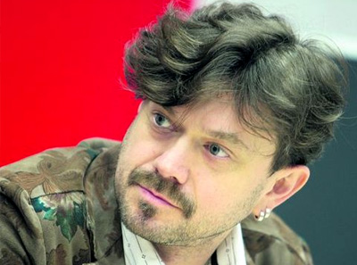
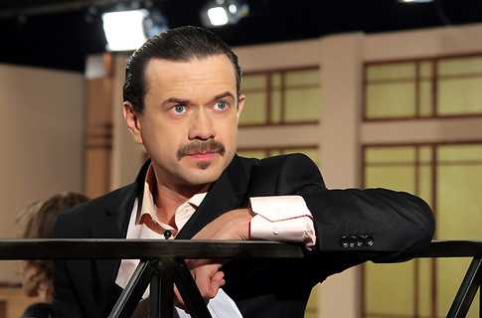
Остап Ступка Народний артист України.Народився 1 січня 1970р. Остапа Ступку ви можете побачити у виставі «Московіада»(постановка Станіслава Мойсеєва по однойменному роману відомого, сучасного, неповторного Юрія Андруховича).

Slide 17
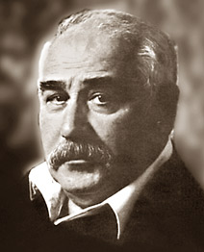
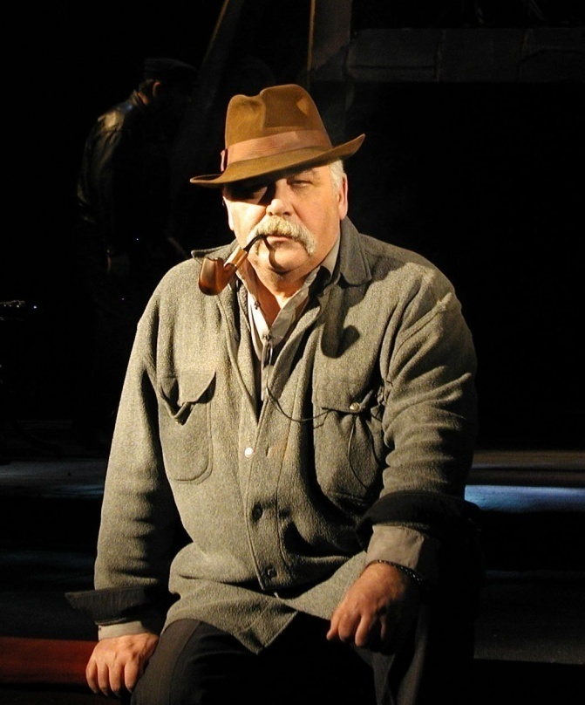
Фе́дір Микола́йович Стригу́н — український режисер, народний артист України. Народний артист України, доцент, член-кореспондент АМУ. Член Комітету Національних премій України ім. Т.Шевченка .Зіграв понад 100 ролей: Дон Жуан («Камінний господар» Лесі Українки), Микола Садовський («Марія Заньковецька» Рябокляча), Річард ІІІ («Річард ІІІ» Шекспіра), Уріель а Коста («Уріель а Коста» Гуцкова), Іван («Суєта», «Житейське море» Карпенка-Карого); Едгар («Король Лір»)

Slide 18
Шестопалов Валентин Микитович Народний артист України, режисер. Розпочав театральну кар'єру в 11 років, навчався у студії при театрі ім.І.Франка.Формує творче обличчя театру: добирає для постановок найцікавіші п'єси світової та української драматургії, задумує сценічне вирішення, запрошує щонайкращих акторів з різних театрів Києва і працює з ними одночасно як актор-партнер і як режисер.

Slide 19
Наталя Кудрявцева Заслужена артистка України. Закінчила Київський державний інститут театрального мистецтва ім. І.К.Карпенка-Карого. Зараз, вже протягом тринадцяти років, викладає в цьому інституті (тепер університеті).З 1980 року працювала в Київському театрі Поезії (пізніше театр "Золоті ворота"), де зіграла понад десять ролей у виставах "Чтоб всей вселеной шла любовь" (за Лілю Брік та за Тетяну Яковлєву), "Кров та попіл" (Мати) та "Стіна" (Вона) В.Марцинкявічуса. Актриса Київського національного академічного драматичного театру російської драми ім. Лесі Українки. Ролі: тьотя Савка (Б.Нушич "Пані міністерша"), Ґледіс (Р.Куні "№ 13"), Анфуса Тихонівна ("Вовки та вівці" О.Островського) та інші.

Slide 20
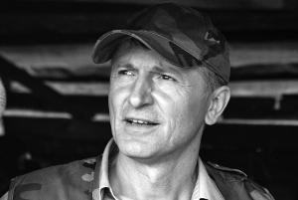
Станіслав Володимирович Боклан. Заслужений артист України Народився 12 січня 1960р. Станіслав Боклан у 1984 році закінчив акторський факультет, Київського державного інституту театрального мистецтва ім. І.Карпенка-Карого, курс Бориса Ставицького.Після інституту працював у Донецькому обласному російському драматичному театрі

Slide 21
Список використаних джерел:
http://uk.wikipedia.org/wiki/відомі_актори_україни
http://24tv.ua/home/showSingleNews.do?21_aktor_ta_aktrisa_nezalezhnoyi_ukrayini&objectId=251501
http://ukrfoto.net/people_list.html

